Slide 1
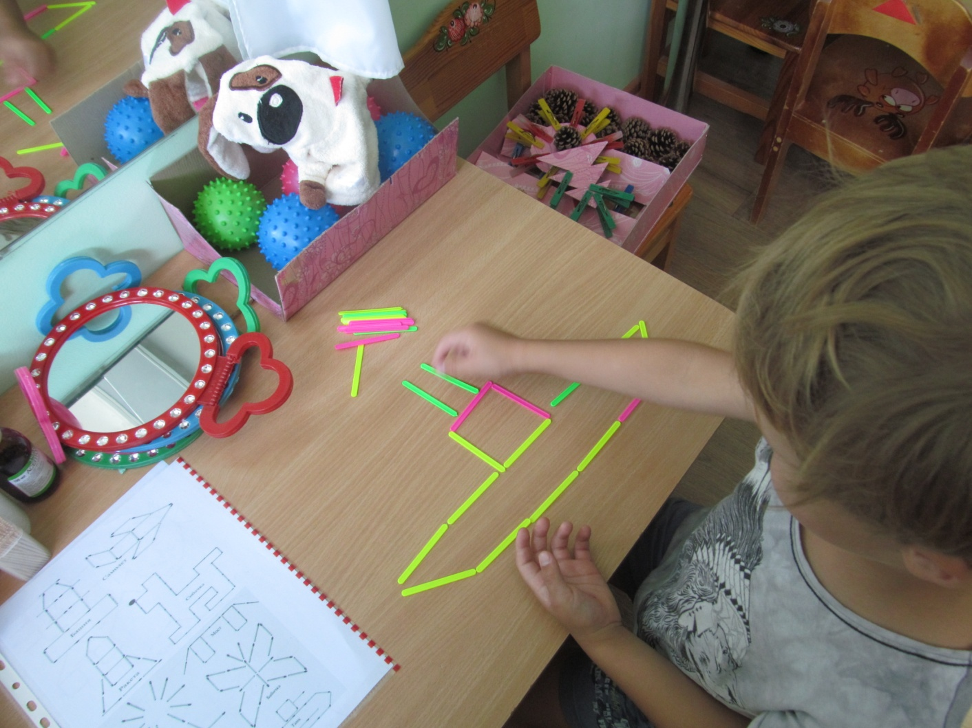
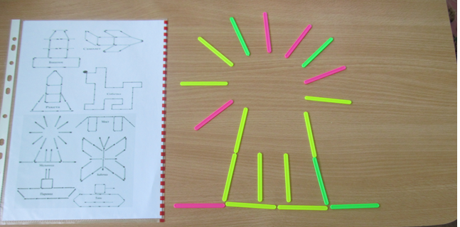
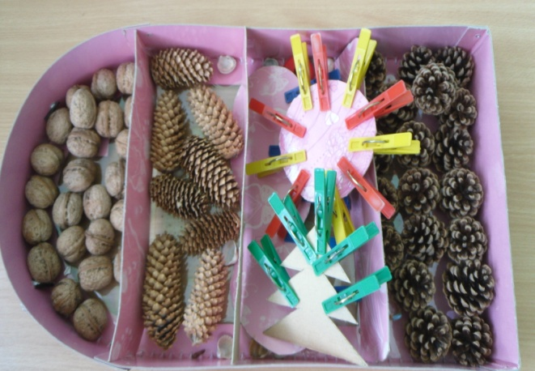
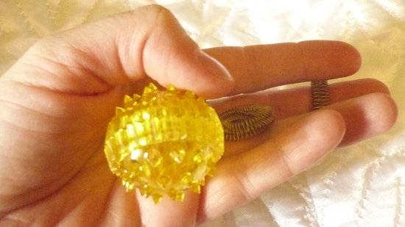
Развитие мелкой моторики

Slide 2
Характеристика контингента воспитанников в 2015-2016 учебном году
Структура дефектов у дошкольников неоднородна.
В 2015-2016 учебном году на коррекционно-развивающие занятия зачислены дети со следующими речевыми диагнозами:
ОНР II ур-ня, моторная алалия | ОНР III ур-ня сенсорная алалия | ОНР III ур-ня, моторная алалия | ОНР III ур-ня, сенсорная алалия, дизартрия | ОНР III ур-ня, дизартрия, заикание лёгкой ст.
1 | 1 | 1 | 1 | 1
ОНР III ур-ня сенсорная алалия, стёртая дизартрия | ФФНР, сложная дислалия, билингвизм | ФФНР, стёртая дизартрия | ФФНР, сложная дислалия | ФНР, простая дислалия
1 | 1 | 2 | 4 | 1
 |  |  |  | Всего: 14

Slide 3
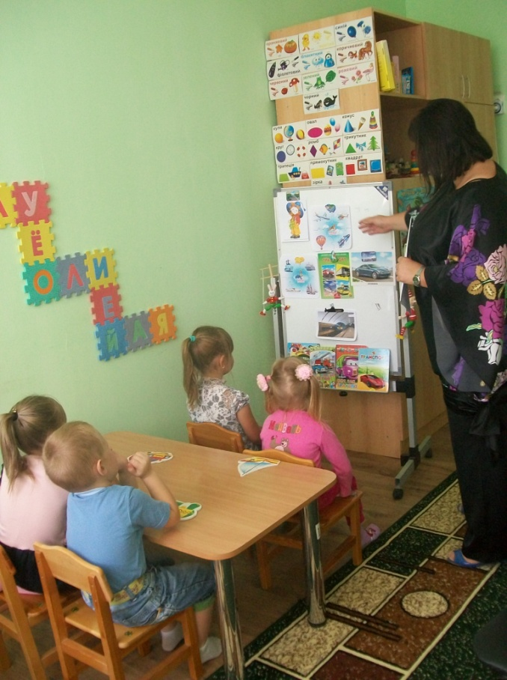
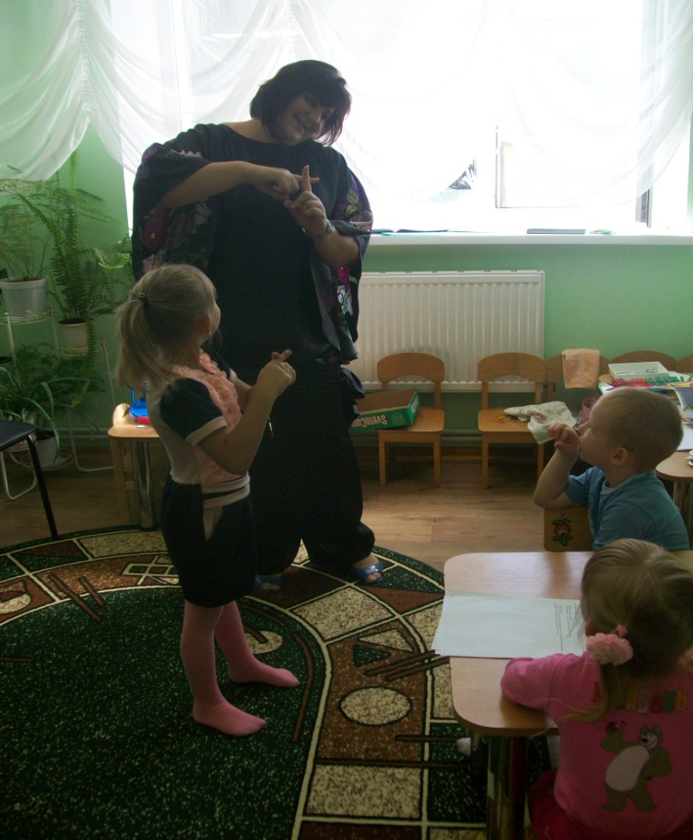
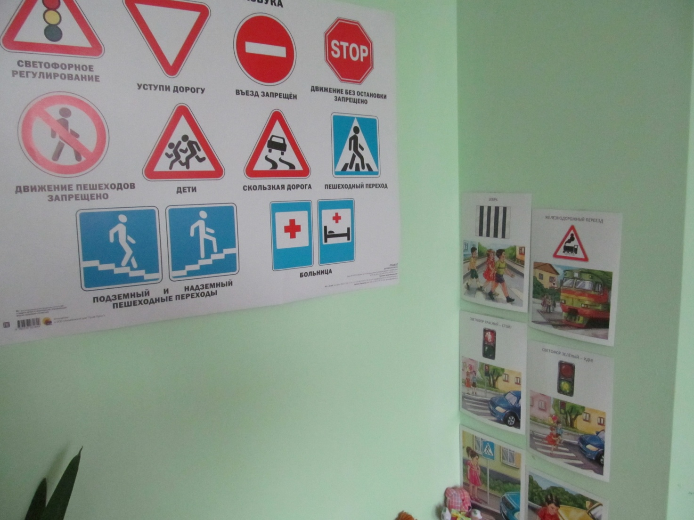
Подготовка и проведение логопедического занятия в рамках месячника безопасности «Транспорт и правила дорожного движения» а так же оборудование уголка дорожной безопасности

